Slide 1
합격자 발표 및 등록금고지서 조회 방법
How to Check Admission Results and Tuition Fee Invoice
录取结果及学费缴费通知书查询方法
Hướng dẫn tra cứu kết quả trúng tuyển và giấy báo học phí
ကျောင်းဝင်ခွင့် အောင်စာရင်းနှင့် ကျောင်းလခသွင်းရန် ဘောင်ချာ ကြည့်နည်း

Slide 2
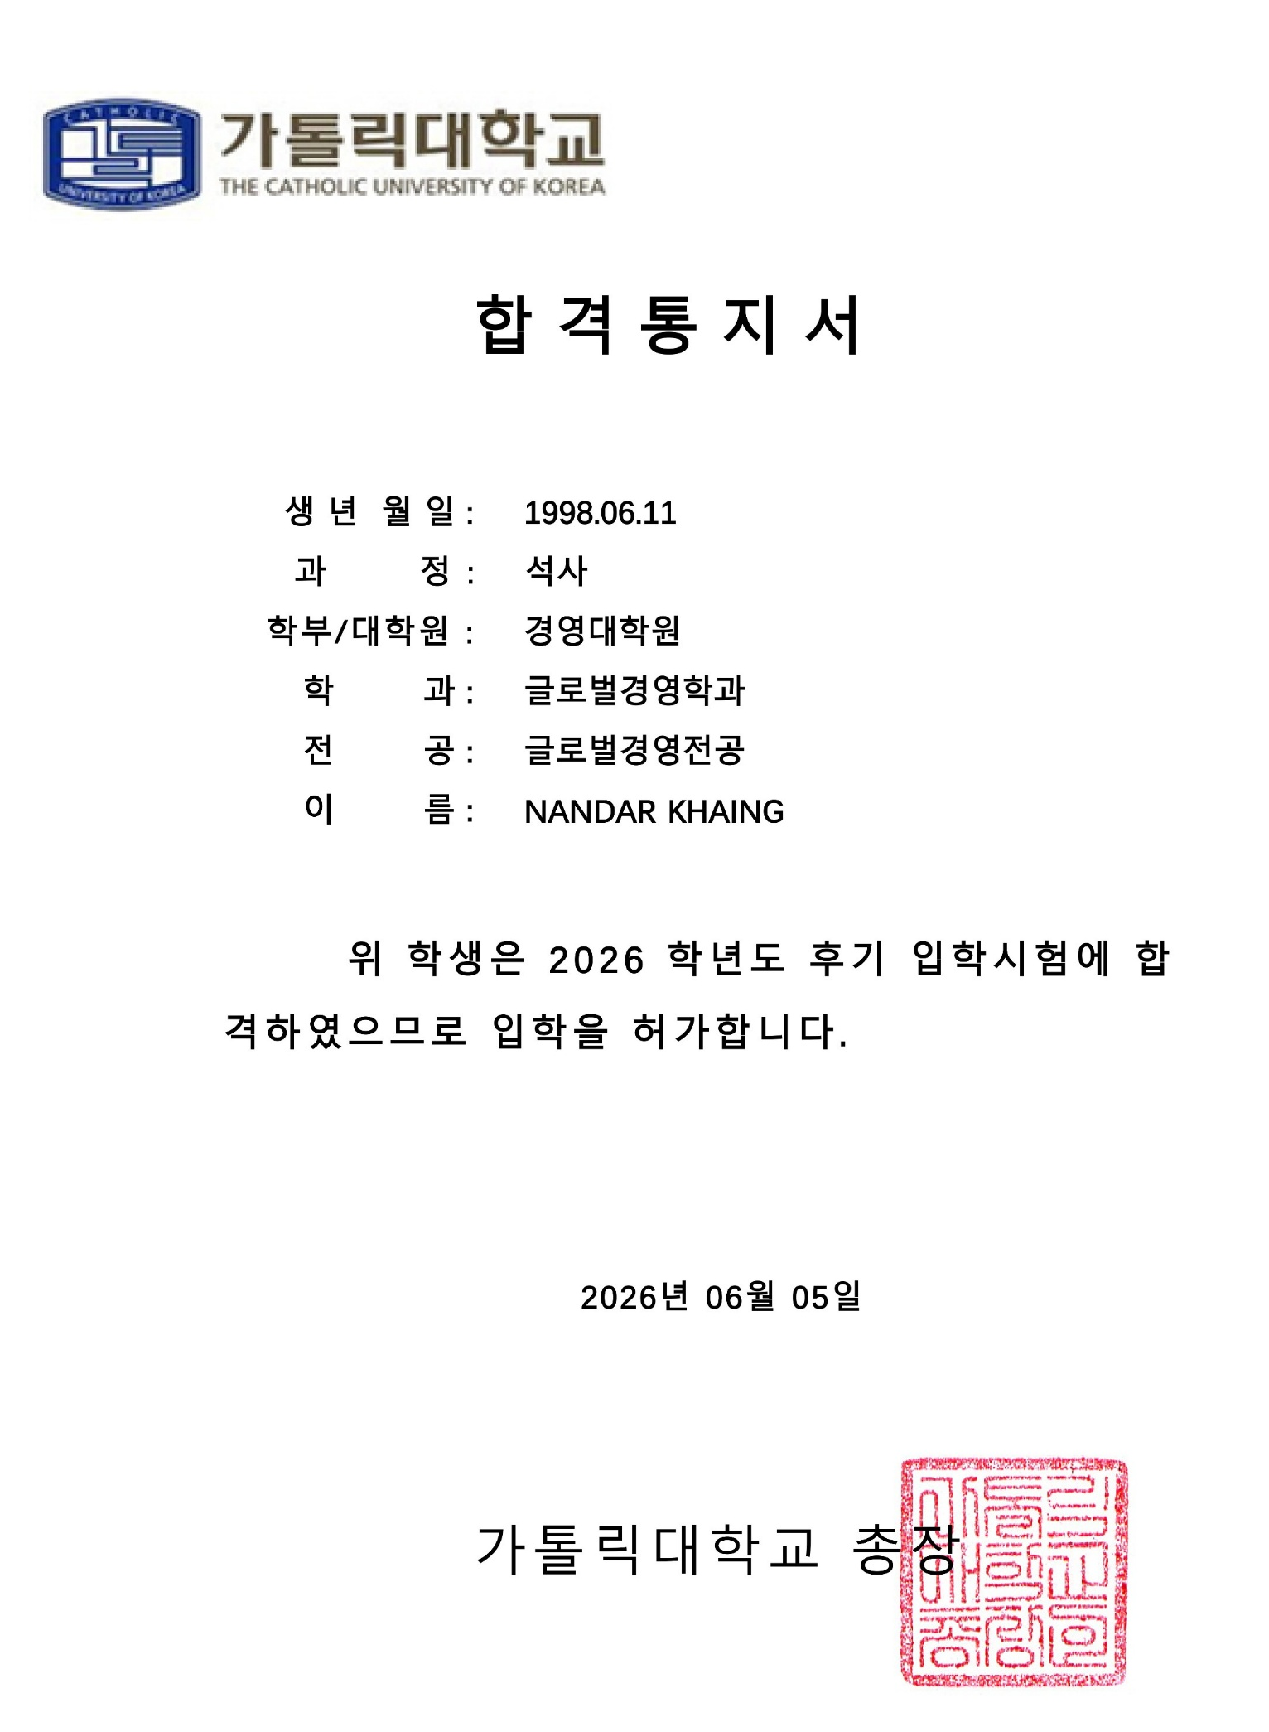
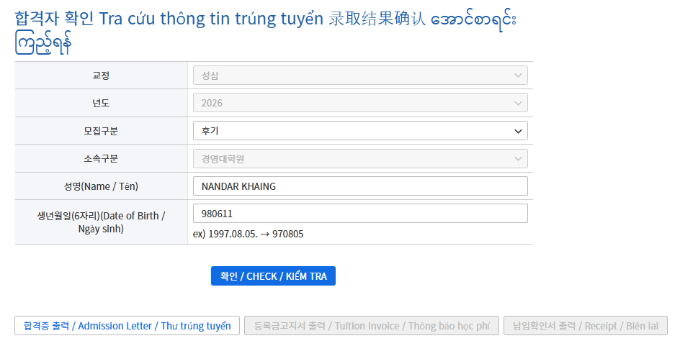
Click
TRINITY 외국인 합격자 발표
Name

